Slide 1
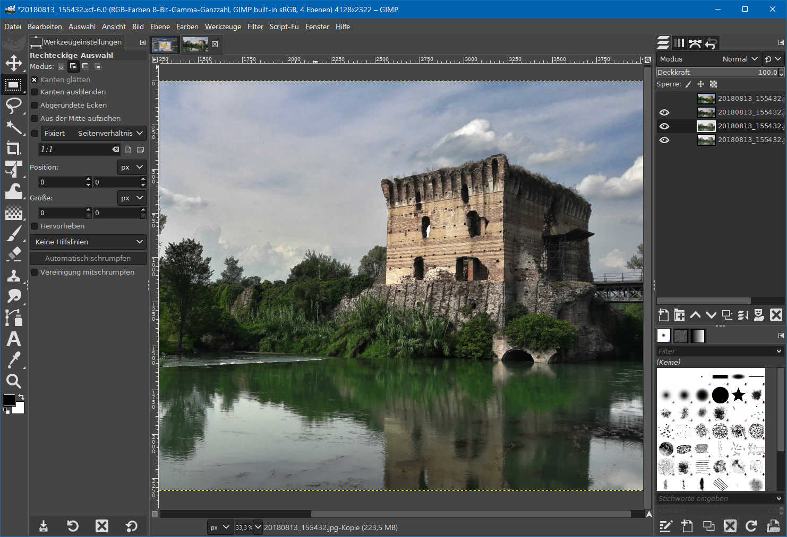
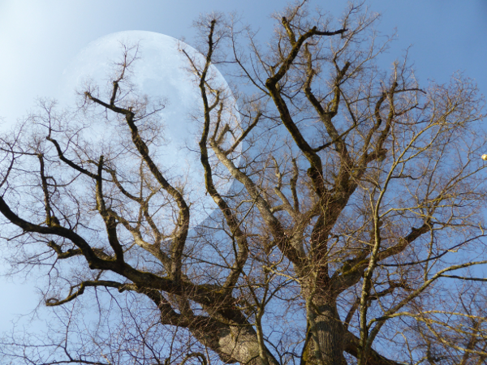
Bildbearbeitung
Grundlagen Image Editing

Slide 2
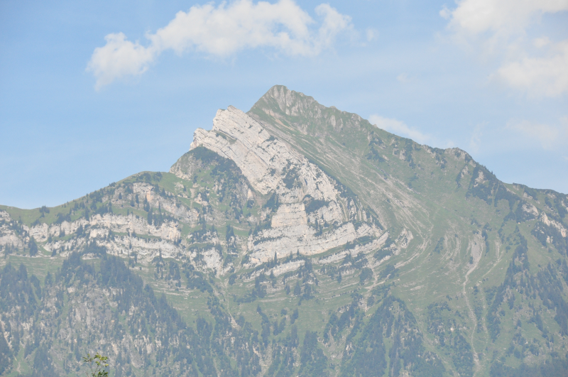
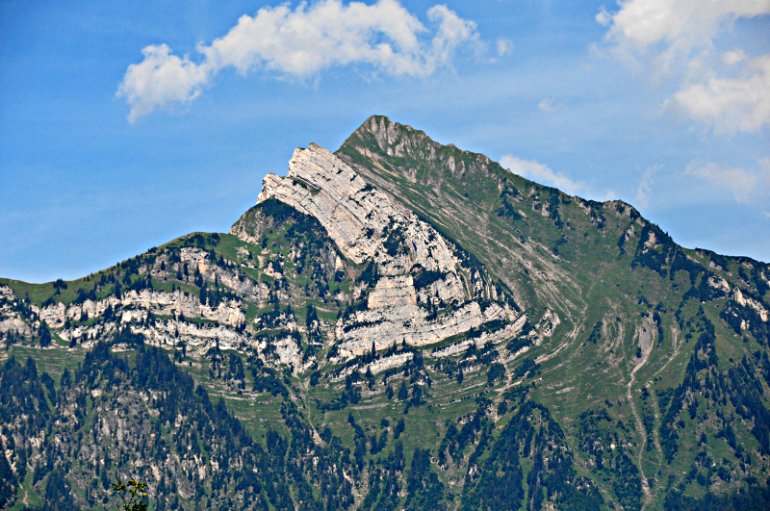
Was kann Bildbearbeitung?
wenig Kontrast, flau
Kontrast erhöht und nachgeschärft

Slide 3
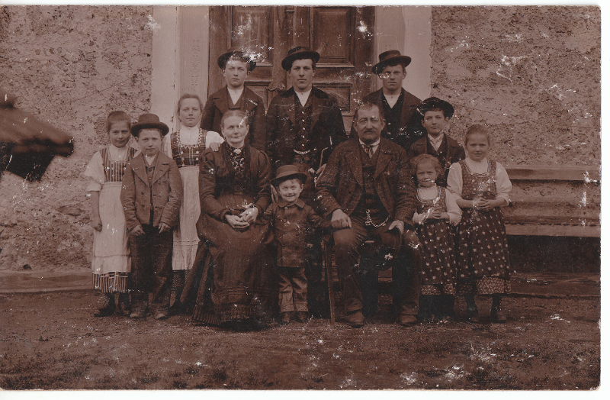
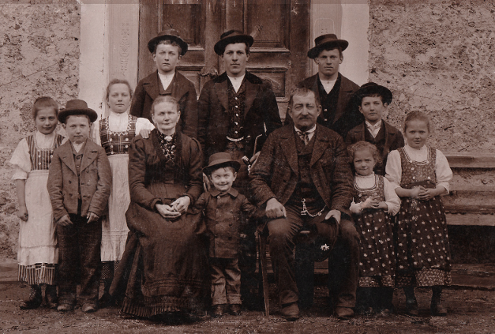
Altes Foto: ausgebleicht mit Schäden
Schäden retuschiert

Slide 4
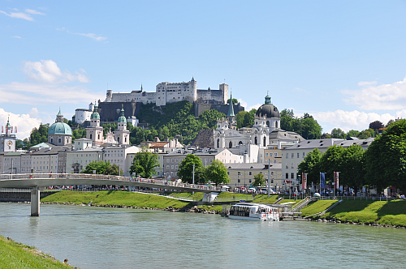
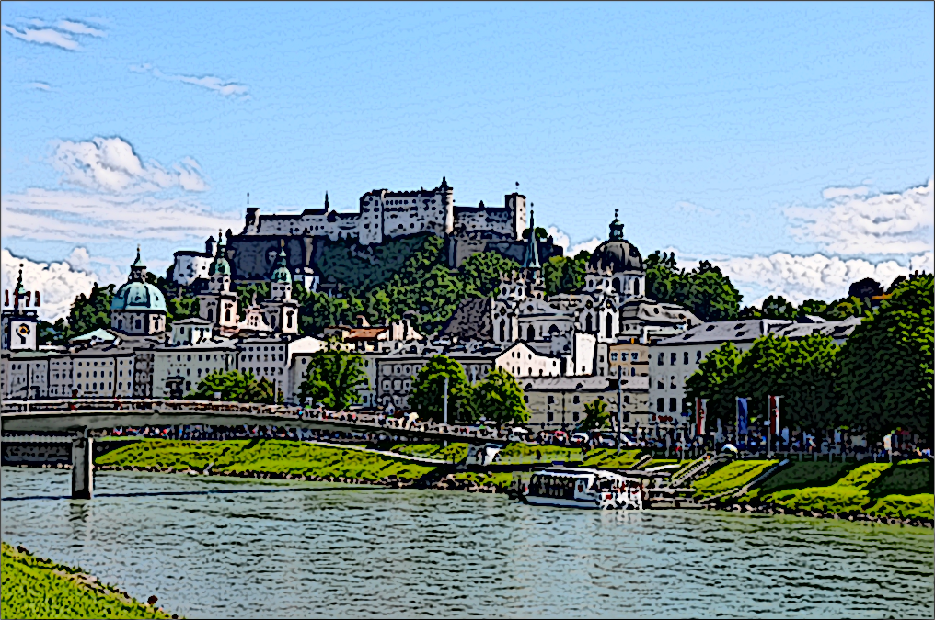
Original
Effektfilter Comic
Notes:
Filter -> Künstlerisch -> Comic Farbsättigung erhöht

Slide 5
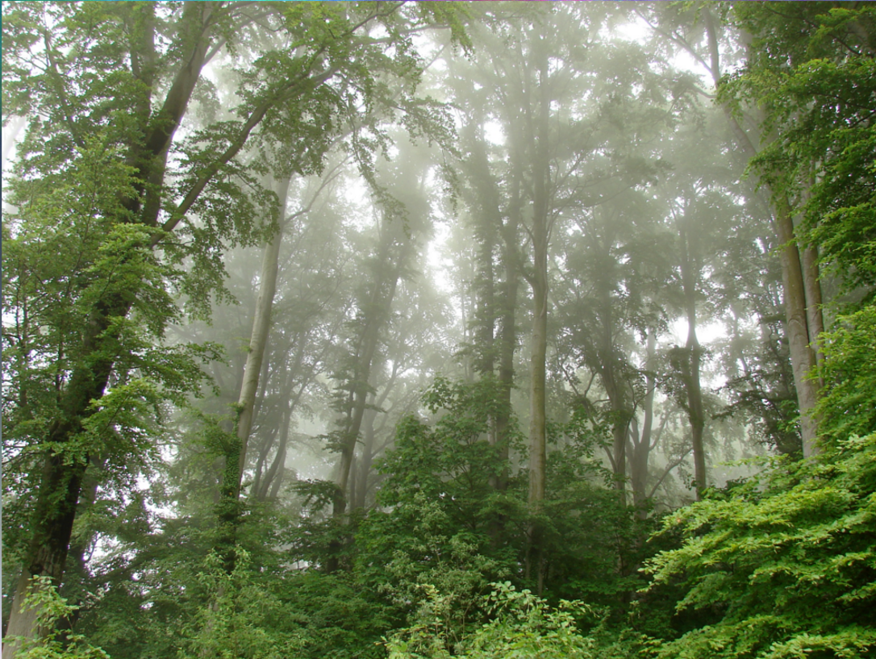
Bildelemente austauschen

Slide 6
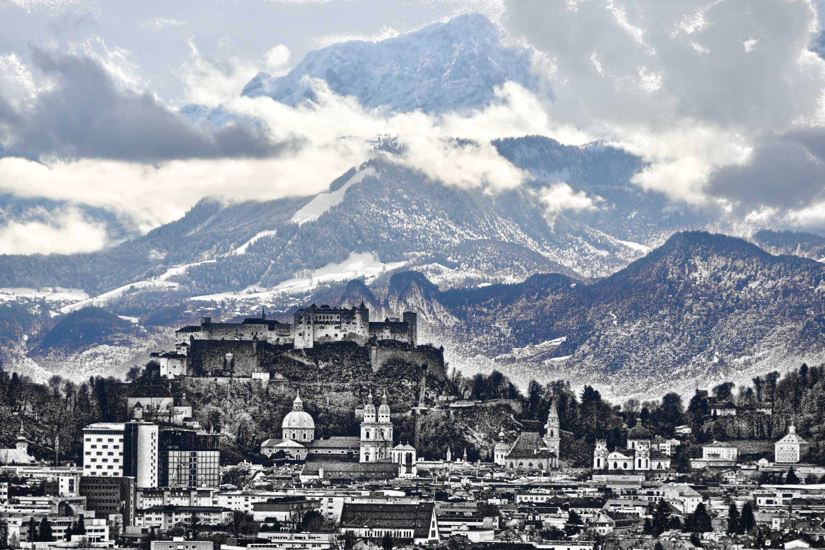
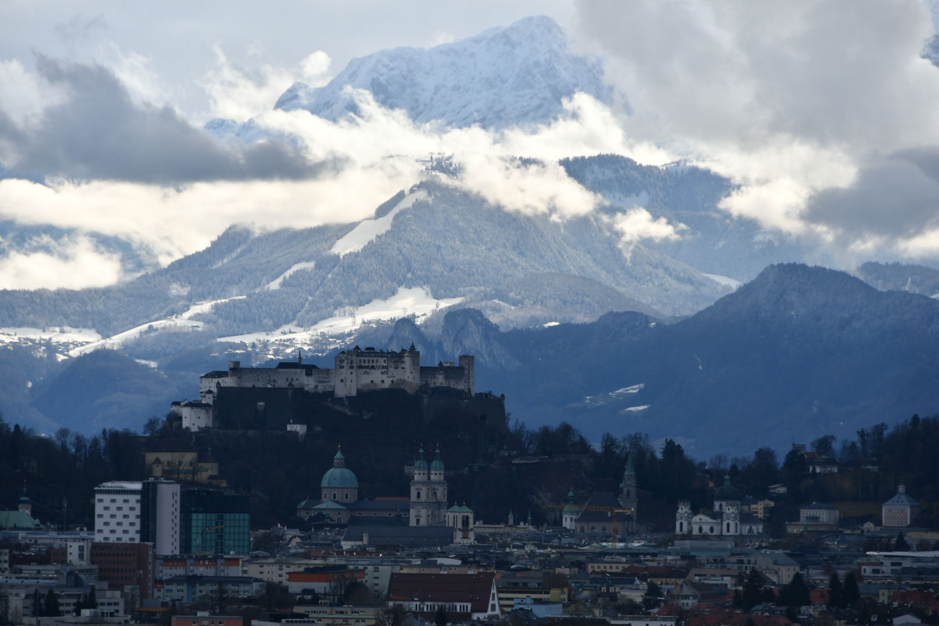
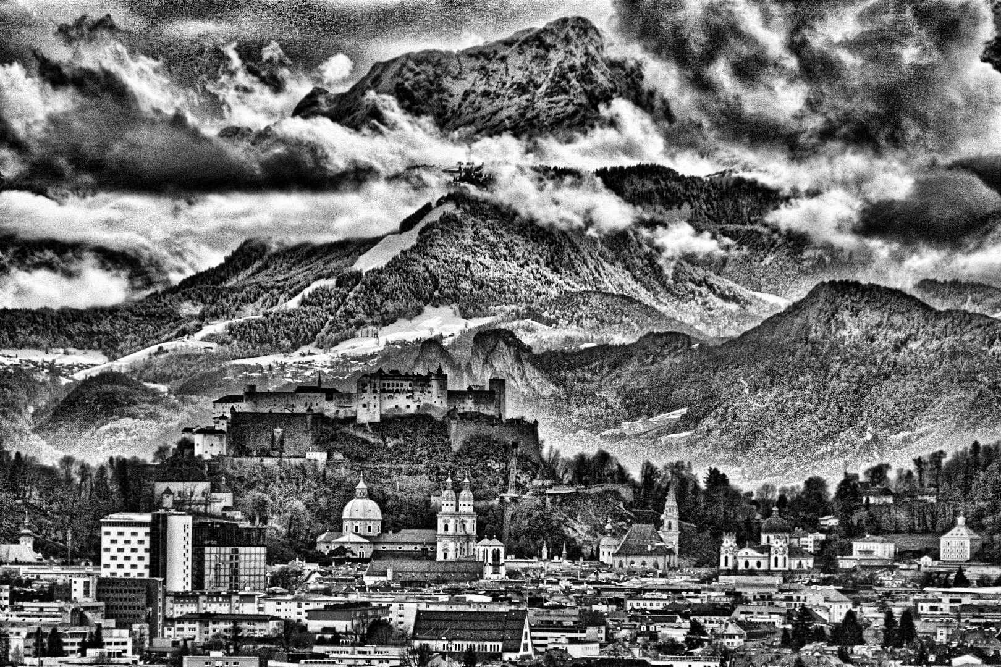
Ebenenmodus ändern
Originalbild
Graustufenbild als neue Ebene darüber eingefügt
Ebenenmodus auf Nur Aufhellen ändern …

Slide 7
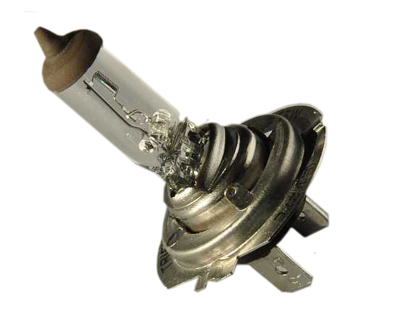
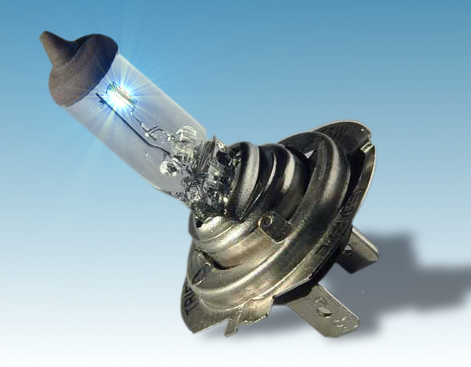
Lichteffekt, Beschriftung eingefügt

Slide 8
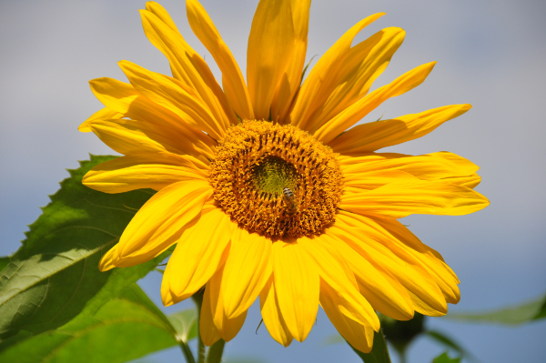
Kompression von Bildern
Bei der verlustbehafteten Kompression werden Informationen verändert.
Geringe Kompression = hohe Qualität = große Datei

Slide 9
Kompression von Bildern
Bei der verlustbehafteten Kompression werden Informationen verändert.
Hohe Kompression = geringe Qualität = kleine Datei

Slide 10
Kompression von Bildern
Bei der verlustbehafteten Kompression werden Informationen verändert.
Mittlere Kompression = akzeptable Qualität

Slide 11
Verlustlose (lossless) Kompression
Unkomprimiert im BMP-Format
700 KB
Komprimiert im PNG-Format
150 KB
Kein Unterschied zwischen den Bildern: bei der verlustfreien Kompression werden keine Informationen verändert oder entfernt.

Slide 12
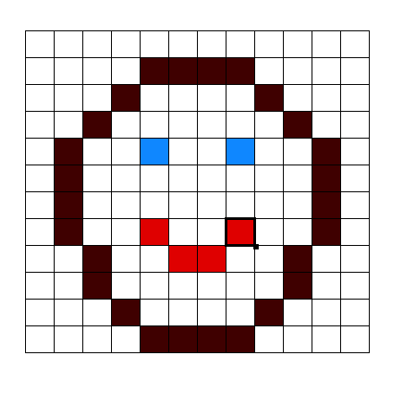
Vektorgrafik
Vektorgrafiken bestehen aus Objekten wie Linien, Kreisen, Polygonen oder Kurven.
Rastergrafiken bestehen Bildpunkten (Pixel)

Slide 13
Vektorgrafik
Kein Qualitätsverlust beim Vergrößern!
Vektorgrafiken bestehen aus Objekten wie Linien, Kreisen, Polygonen oder Kurven.

Slide 14
Raster- /Pixelgrafik
Qualitätsverlust beim Vergrößern!

Slide 15
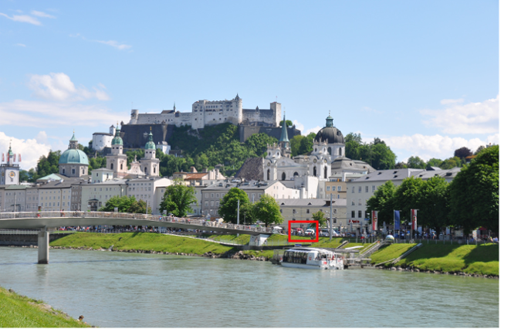
Pixelgrafiken
Pixelgrafiken (=Rastergrafiken) bestehen aus Bildpunkten (Pixel)
Die Größe der Grafik hängt von der Anzahl und Größe dieser Bildpunkte ab.
Bei starker Vergrößerung werden die Pixel sichtbar.

Slide 16
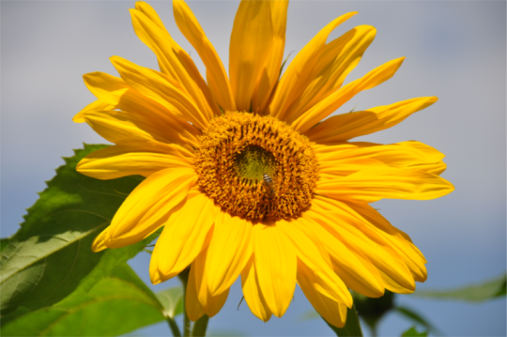
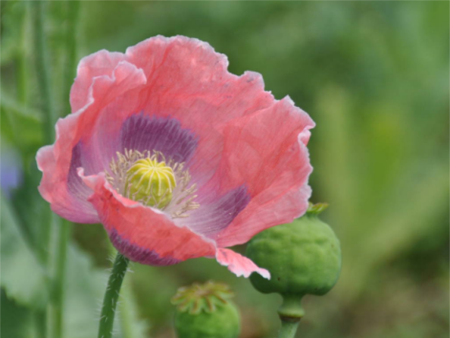
Rastergrafikformat JPG
Verlustbehaftete Kompression mit einstellbarer Bildqualität
Keine Transparenz
Optimal für Fotos!
Optimal für Fotos auf Webseiten

Slide 17
Rastergrafikformat PNG
Verlustfreie Kompression
Wählbare Farbtiefe
Transparenz (Alphakanal)
Ideal für Grafiken
Meistverwendetes verlustfreies Format im Internet

Slide 18
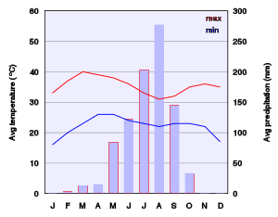
Rastergrafikformat GIF
Verlustfreie Kompression
Maximal 256 Farben.
Transparenz (eine Farbe)
Ideal für Grafiken
Animationen sind möglich
Schmetterling.gif
Animation.gif
Diagramm.gif

Slide 19
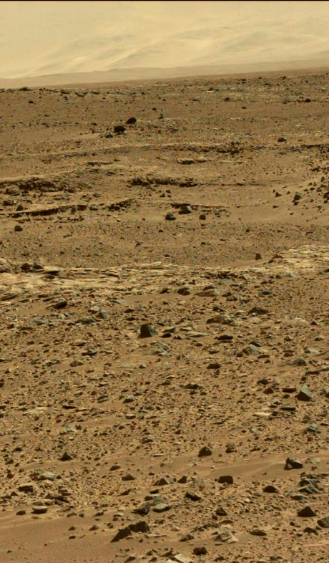
Rastergrafikformat TIF
Professionelles Grafikformat für Austausch von hochwertigen Bilddateien.
TIFF speichert mit verlustfreier Kompression und erlaubt hohe Farbtiefen und Transparenz.
Marsoberfläche.tif

Slide 20
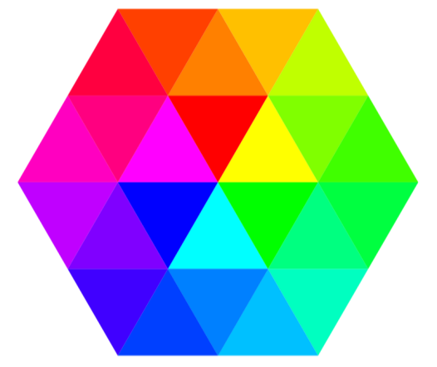
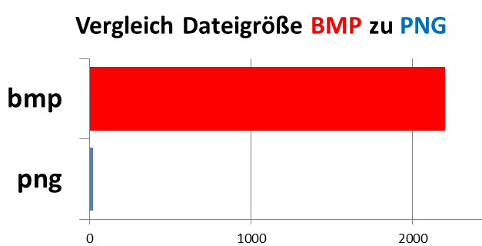
Rastergrafikformat BMP
2 MB
20 KB
Farben.bmp
Bitmap-Format ohne Kompression
Zu große Dateigröße für Verwendung im Internet!

Slide 21
Vektorgrafik - Formate
SVG: Scalable Vector Graphics (skalierbare = vergrößerbare Vektorgrafik)
EPS: Encapsulated PostScript (Entwickelt u. a. von Adobe)

Slide 22
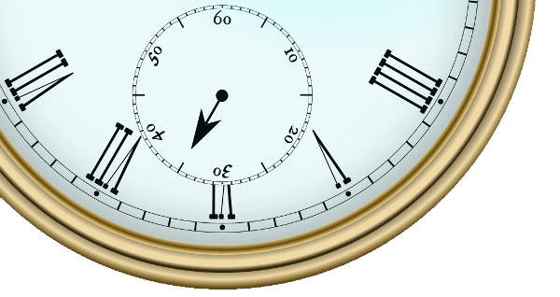
Verlustfreie Kompression
Uhr.png
Kein Verlust von Bildinformationen
Originalbild kann zu 100 % rekonstruiert werden

Slide 23
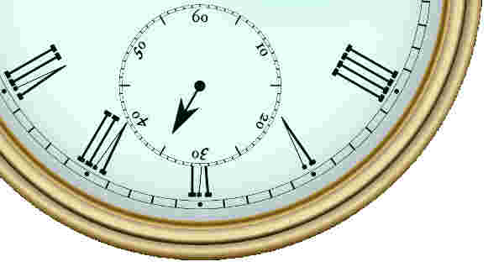
Verlustbehaftete Kompression
Uhr.jpg Sehr stark komprimiertes Bild!
Originalbild kann nicht zu 100 % rekonstruiert werden!

Slide 24
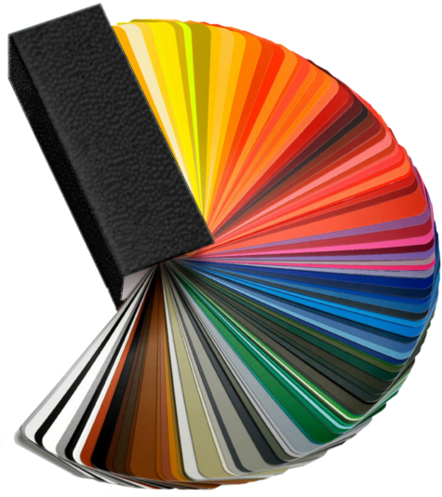
Farbton - Hue
Der Farbton (engl. Hue) bezeichnet in der Farbenlehre die Eigenschaft, nach der man Farbempfindungen nach beispielsweise rot, gelb oder grün unterscheidet.

Slide 25
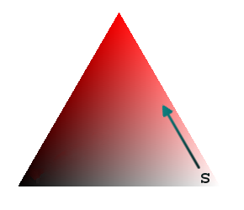
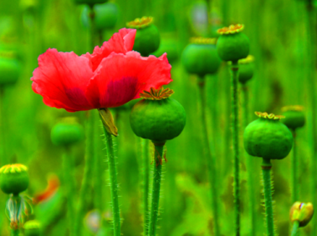
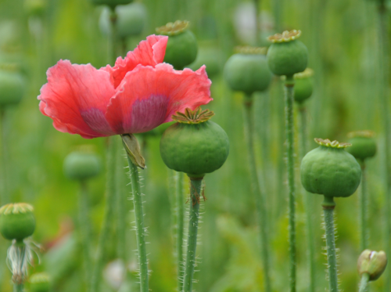
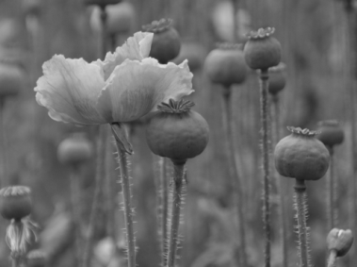
Sättigung - Saturation
Hohe Sättigung
0 % Sättigung = Graustufen
100 % Sättigung = reine Farbe
Keine Sättigung

Slide 26
Helligkeit - Value
Helligkeit
0 %
Helligkeit
100 %

Slide 27
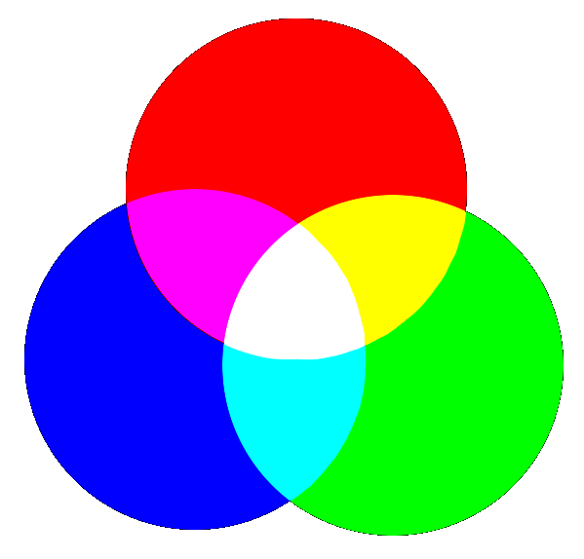
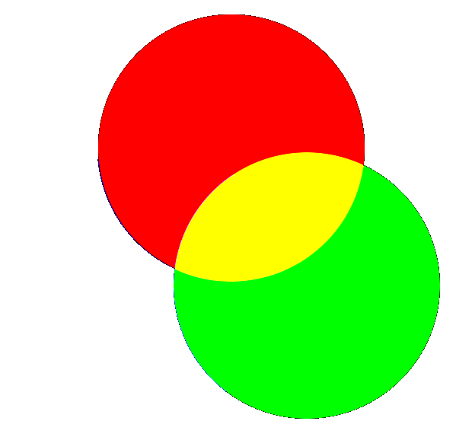
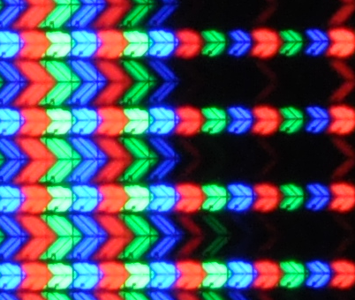
RGB-Farbmodell
Farben werden durch Mischen der drei Grundfarben Rot, Grün und Blau dargestellt.
-> Additives Farbmodell
Drei Scheinwerfer in den Grundfarben RGB
Detail LCD-Fernseher

Slide 28
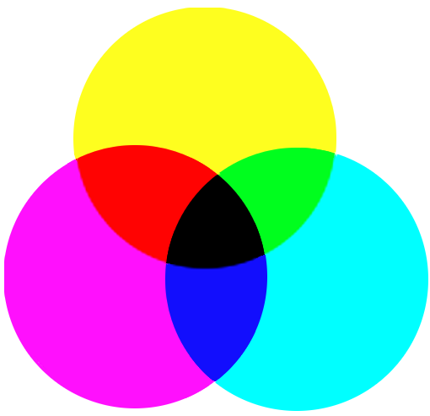
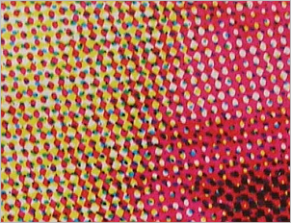
- Farbmodell
CMY
Subtraktives Farbmodell:
Die Mischung der Grundfarben
ergibt (theoretisch) Schwarz!
Yellow
Key
Cyan
Magenta
Rasterdruck: Verwendung
von Schwarz K (key) erhöht
den Kontrast
Drei Farbfilter in den Grundfarben CMY

Slide 29
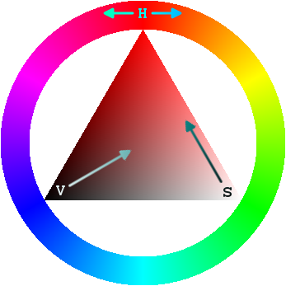
HSV-Farbmodell
Farben werden definiert durch
Farbwert (hue),
Farbsättigung (saturation)
Helligkeitswert (value).
Farbwähler in Grafikprogramm

Slide 30
Farbtiefe
gibt an, wie viele Farbabstufungen möglich sind
wird in Bit angegeben
Bild | Farbtiefe | Farbabstufungen
Schwarz-Weiß-Bild ohne Grauabstufungen | 1 Bit | 2: Schwarz und Weiß
Graustufenbild | 8 Bit | 2⁸ = 256 Farben
GIF-Bild (indizierte Farben) | 8 Bit | 2⁸ = 256 Farben
Farbbilder z.B. im JPG-Format | 24 Bit = 3 Farben je 8 Bit | 2²⁴ = 16,7 Mill. Farben
Farbbilder mit Transparenz z.B. im TIF-Format | 32 Bit = 3 Farben + Transparenz je 8 Bit | 2³² = 4,3 Mrd. Abstufungen
CMYK | 32 Bit = 3 Farben + K-Wert je 8 Bit | 2³² = 4,3 Mrd. Farben

Slide 31
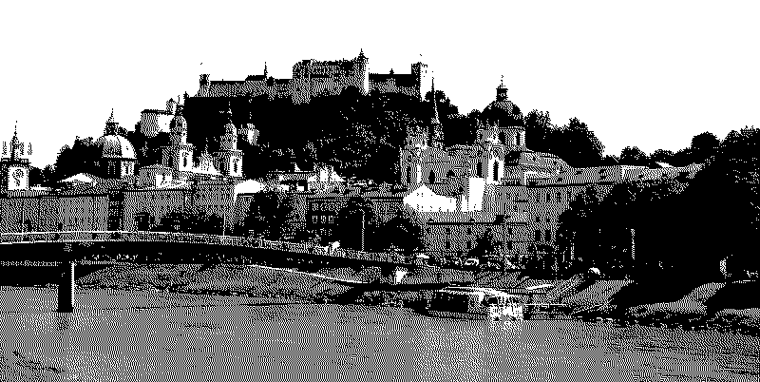
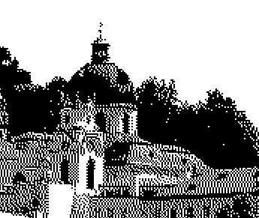
Schwarz-Weiß
1 Bit = 2 Farben

Slide 32
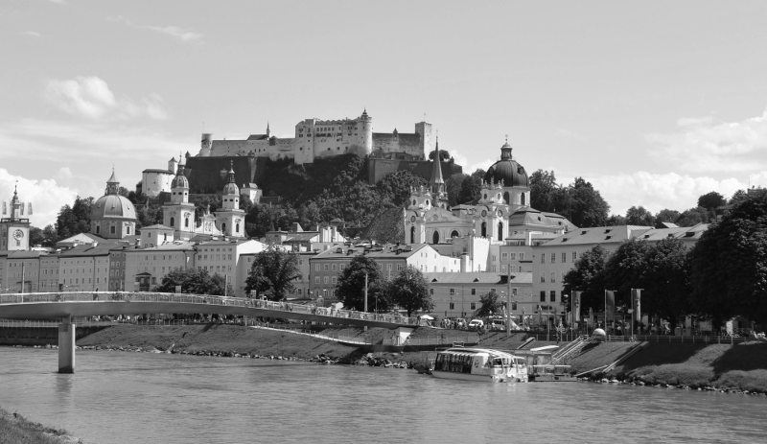
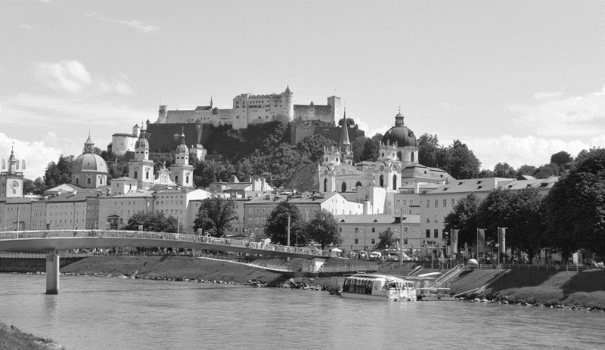
Graustufenbild
8 Bit: 2⁸ = 256 Grautöne

Slide 33
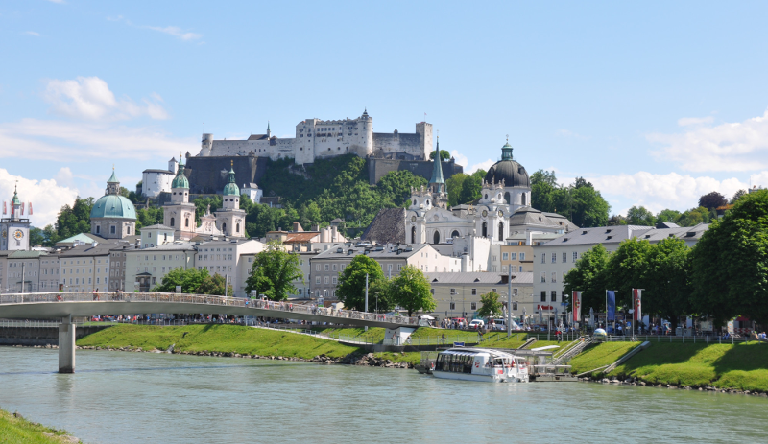
24 Bit Farbbild
24 Bit: 3 Farben zu 8 Bit = 2²⁴ = 16,7 Mill Farben

Slide 34
Farbbilder mit Transparenz
32 Bit: 3 Farben und Transparenz zu je 8 Bit = 2³²
= 4,3 Mrd Abstufungen

Slide 35
Transparenz
Darunter liegende Bildebenen werden in transparenten Bereichen sichtbar.
Darunter liegende Bildebenen werden in transparenten Bereichen sichtbar.
Transparente Bereiche werden im Bildbearbeitungsprogramm durch karierte Flächen dargestellt

Slide 36
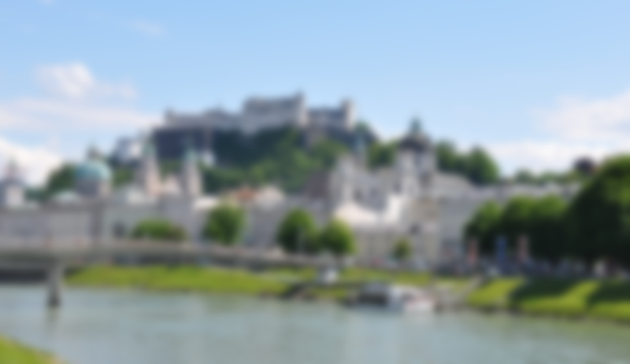
Transparenz
0 % Transparenz
= 100 % Deckkraft
75 % Transparenz
50 % Transparenz
100% Transparenz
= 0 % Deckkraft
Die Transparenz ist die Durchsichtigkeit bzw. Lichtdurchlässigkeit einer Fläche.

Slide 37
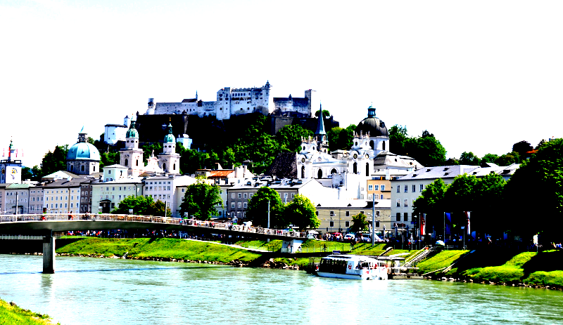
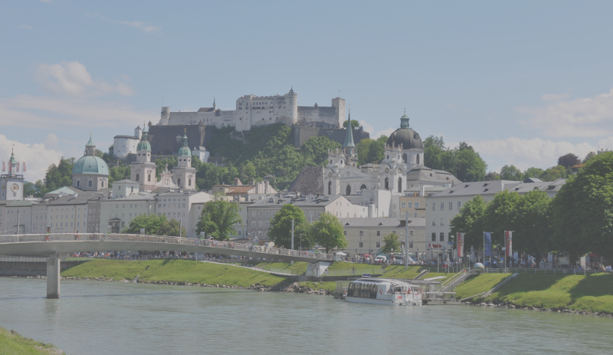
Kontrast
Normal
Gering
Hoch
Kontrast bezeichnet den Unterschied zwischen hellen und dunklen Bereichen eines Bildes.

Slide 38
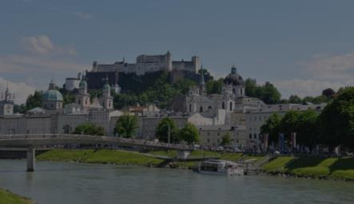
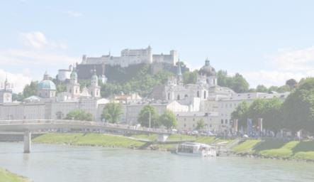
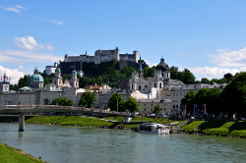
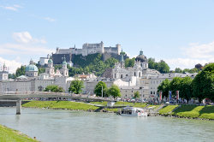
Helligkeitskorrektur:
Alle Pixel werden heller bzw. dunkler
Gammakorrektur:
Schwarz bleibt schwarz, Weiß bleibt weiß!
Nur die mittleren Helligkeitswerte werden geändert.

